Slide 1
Keuzedeel palliatieve zorg mbo
Thema 6 Organisatie van palliatieve zorg
Deze PowerPointpresentatie maakt deel uit van een van de thema’s binnen het keuzedeel Palliatieve zorg mbo.
Per thema zijn meerdere onderwijsmaterialen, docentenhandleidingen, leerdoelen en opdrachten opgenomen.
Hieronder vindt u de link naar het thema met onderwijsmaterialen, leerdoelen en opdrachten, waartoe deze PowerPointpresentatie behoort.
Bekijk hier inspirerende onderwijsmaterialen, leerdoelen en opdrachten
© 05-2021 | Creative Commons: BY-NC

Slide 2
Thema 6: Organisatie van palliatieve zorg

Slide 3
Van Ketenzorg naar Netwerkzorg
Ketenzorg is vaak gericht op patiënten met één ziekte / aandoening
Aandoening is het vertrekpunt en meer gericht op het proces.
Netwerkzorg meer gericht op multimorbiditeit bij patiënten.
Patiënten/cliënten en hun zorgvragen en behoeften zijn uitgangspunt.

Slide 4
Palliatieve zorg is Netwerkzorg
In de palliatieve zorg is de mens in de palliatieve fase en hun naasten uitgangspunt.
Bij palliatieve zorg gaat het niet om één probleem of aandoening.
Palliatieve zorg is niet opeenvolgend/lineair. Problemen/ziekte gerelateerde symptomen kunnen ontstaan en fluctueren.
Palliatieve zorg vraagt om een flexibele integrale samenwerking van zorgverleners afgestemd op dat wat nodig is (interprofessioneel).

Slide 5
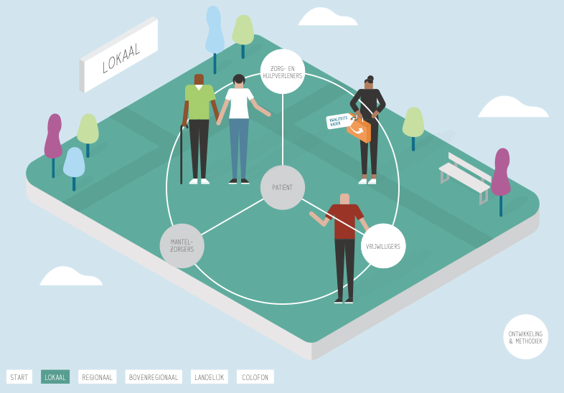
Netwerkzorg lokaal niveau
Lokaal
De patiënt/cliënt en naasten werken samen met de zorgprofessionals en vrijwilligers op basis van zorg/hulpvraag
PaTz-methodiek: bespreken en afstemmen van zorg binnen de 1ste lijn
Consulent palliatieve zorg en palliatief team

Slide 6
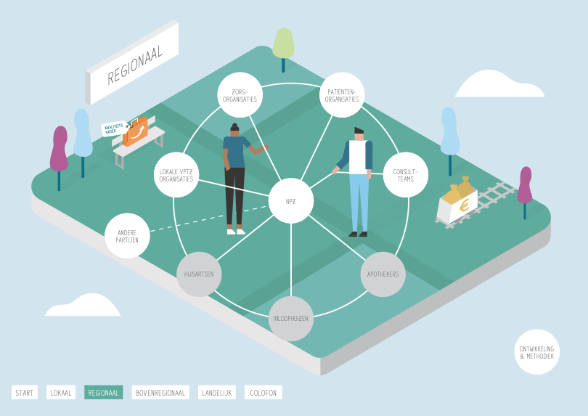
Netwerkzorg regionaal niveau
Regionaal
(65) Netwerk palliatieve zorg: Bevorderen interdisciplinaire palliatieve netwerkzorg

Slide 7
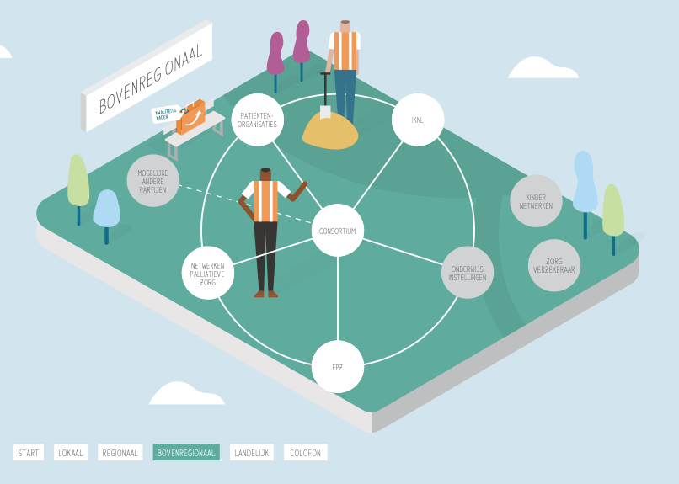
Netwerkzorg bovenregionaal niveau
Bovenregionaal
(7) Consortia palliatieve zorg: verbeteren palliatieve zorg
(1) consortium Kinderpalliatieve zorg dat landelijk opereert.
De onderwijsknooppunten palliatieve zorg zijn gelieerd aan de consortia.
Samenwerking Expertisecentra PZ, Netwerken PZ, IKNL en onderwijsinstellingen

Slide 8
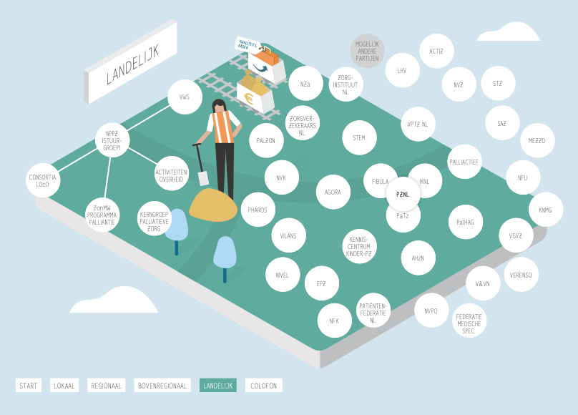
Netwerkzorg landelijk niveau
Landelijk
Coöperatie Palliatieve Zorg Nederland: verbinden en samenwerking organisatie bevorderen
Integraal Kankercentrum Nederland (IKNL): Verbetering kwaliteit palliatieve zorg
Fibula: communicatie netwerken en beïnvloeden landelijke beleidsvorming is in 2022 opgegaan in PZNL
Palliatieve Thuiszorg (PaTz): identificeren en ACP van patiënten thuis
Ministerie van volksgezondheid, welzijn en sport (Min. VWS): overheidsbeleid
Nationaal Programma Palliatieve Zorg (NPPZ): borgen programma palliatieve zorg
ZonMW programma Palliantie: financiering nationaal programma palliatieve zorg
Landelijk overleg consortia (LOCO)

Slide 9
Opdracht
In voorgaande dia’s is een beeld gegeven van de organisatie van de palliatieve zorg in Nederland.
Concentreer je op het (1) netwerk lokaal niveau en (2) netwerk op regionaal niveau
Wie is betrokken?
Wat is het doel?
Beschrijf de sociale kaart voor een patiënt/cliënt en naaste(n) op jouw afdeling/team?
Hoe kan de sociale kaart jouw als zorgverlener helpen?
Koppel de bevindingen plenair terug

Slide 10
Maatschappelijke ontwikkelingen
Positieve gezondheid

Slide 11
Maatschappelijke ontwikkelingen
‘Zorgen voor verandert naar zorgen dat’

Slide 12
Maatschappelijke ontwikkelingen
Eigen regie
Zelfredzaamheid
Zelfmanagement
Gezamenlijke besluitvorming/ Samen beslissen

Slide 13
Maatschappelijke ontwikkelingen
Zorgkosten stijgen

Slide 14
Financiering van de palliatieve zorg
De handreiking financiering palliatieve zorg biedt zorgprofessionals in de 1e, 2e en 3e lijn inzicht in de structuur en regelgeving rond de financiering van palliatieve zorg.
Betrokken partijen: IKNL, Palliactief, Praktijkteam palliatieve zorg van het ministerie van VWS en de Nederlandse Zorgautoriteit (NZa).
Goede en betaalbare zorg, die beschikbaar is voor wie dat nodig heeft
Opstellen inzichten regels en structuur financiering voor zorgaanbieders en zorgverzekeraars.
Op basis van adviezen aan het ministerie van VWS, gevraagd en ongevraagd
Het belang van de samenleving staat voorop
Goede data zijn de basis voor analyses en evaluatie
Notes:
Plaatje?? Tekst n vergeten en begrijp niet goed de onderbouwing hiervan?.... Komt

Slide 15
Opdracht
Formeer een groep op basis van het werkveld waar je stageloopt of werkt. (ziekenhuis, thuis, verpleeghuis, hospice)
Zoek in het Factsheet ‘Wat betalen patiënten voor palliatieve zorg? naar dit werkveld.
Bekijk welke kosten voor patiënten wel en niet vergoed worden en vanuit welke wetgeving dit gebeurd.
Welke uitleg kun je de patiënt en/of mantelzorger verstrekken?

Slide 16
Vragen?

